Slide 1
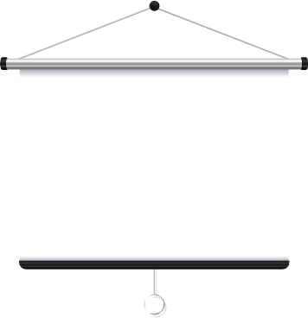
Thứ ... ngày .... tháng .... năm 2022
TOÁN – LỚP 3
TÌM SỐ BỊ CHIA,
TÌM SỐ CHIA

Slide 2
KHỞI ĐỘNG

Slide 3
Chơi trò chơi
"kết bạn"

Slide 4
Luật chơi
- GV chia lớp thành hai đội, mỗi HS trong đội viết một phép tính vào bảng con:
Đội A: viết phép nhân 2;
Đội B: viết phép chia 2.
– Theo hiệu lệnh của GV, các em đội A kết với các em đội B tương ứng. Nhóm nào kết xong trước nhất đứng lên trước lớp nhóm đó thắng cuộc.

Slide 5
Các em giỏi quá, giờ hãy cùng xem ảo thuật với các bác nhé! Bác có 1 bàn tay ma thuật, có thể che đi bất kì thứ gì, các em hãy cùng khám phá nhé!

Slide 6
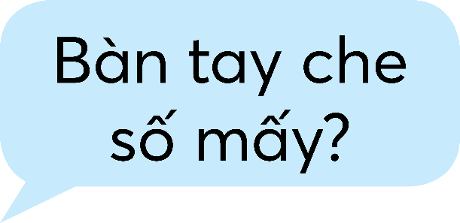

Slide 7
Vừa rồi các em đã biết mối liên quan giữa phép nhân và phép chia. Vậy để tìm số bị chia và tìm số chia trong một phép chia thì ta làm thế nào?Cùng tìm hiểu qua bài học ngày hôm này các em nhé!

Slide 8
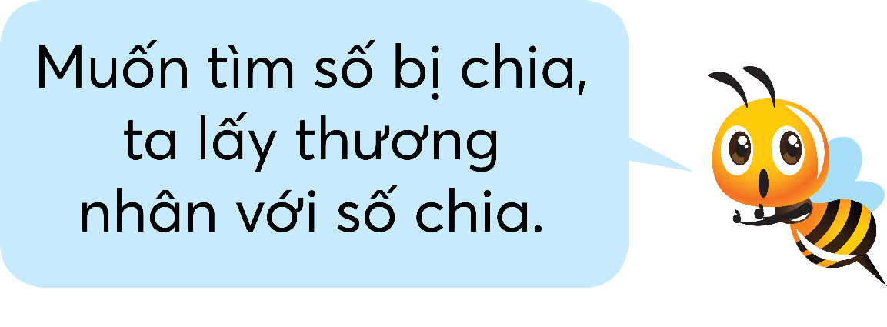
Tìm số bị chia
12

Slide 9
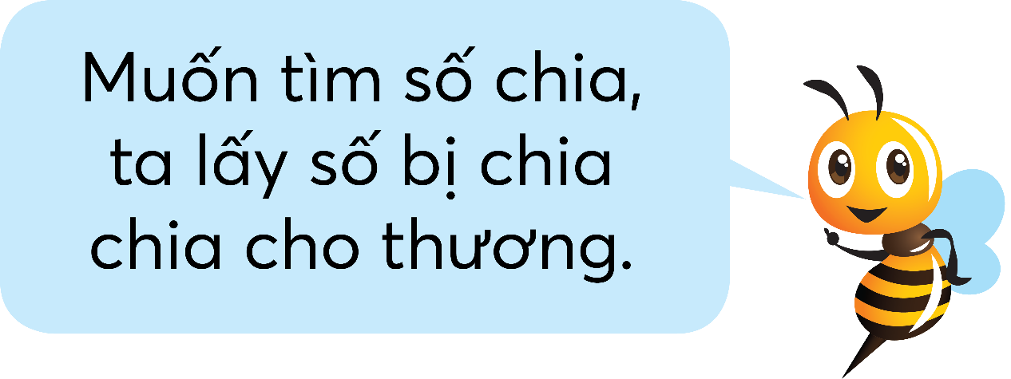
Tìm số chia
6

Slide 10
Các cháu hãy xem ta biểu diễn ảo thuật nhé! Trước khi xem hãy trả lời giúp ta 2 câu hỏi

Slide 11
Muốn tìm số bị chia ta làm thế nào?
Muốn tìm số bị chia ta lấy thương nhân với số chia.

Slide 12
Muốn tìm số chia ta làm thế nào?
Muốn tìm số chia ta lấy
số bị chia chia cho thương.

Slide 13
CÁC EM GIỎI QUÁ!
GIỜ CHÚNG TA CÙNG THỰC HÀNH NHÉ!

Slide 14
1
Tìm số bị chia
a) .?. : 8 = 2
b) .?. : 9 = 5

Slide 15
1
Tìm số bị chia
a) .?. : 8 = 2
16
2 x 8 = 16

Slide 16
1
Tìm số bị chia
b) .?. : 9 = 5
45
5 x 9 = 45

Slide 17
2
Tìm số chia
a) 18 : .?. = 2
b) 25 : .?. = 5

Slide 18
1
Tìm số chia
a) 18 : ..?. = 2
9
18 : 2 = 9

Slide 19
1
Tìm số chia
b) 25 : ..?. = 5
5
25 : 5 = 5

Slide 20
CÁC BẠN ĐÃ TRẢI QUA MỘT BUỔI XEM ẢO THUẬT THẬT THÚ VỊ, GIỜ CHÚNG TA XẾP THÀNH HÀNG ĐỂ VỀ NHÀ NHÉ!

Slide 21
1
Số?
Các bạn học sinh xếp thành hàng
30
7
8

Slide 22
CỦNG CỐ
Chắp cánh ước mơ

Slide 23
CHẮP CÁNH ƯỚC MƠ
-> Trên đường trở về nhà gặp nước lũ đã cuốn trôi cây cầu.
-> Các em hãy giúp bác thợ mộc tốt bụng xây một cây cầu mới bằng cách trả lời đúng các câu hỏi nhé!

Slide 24
Cảm ơn các bạn rất nhiều!
HƯỚNG DẪN
Thầy cô kích chuột vào số 1,2,3 để chuyển tới slide có câu hỏi tương ứng.
Sau khi học sinh trả lời đúng, kích chuột NGÔI NHÀ để quay lại slide chính của trò chơi. Mỗi câu trả lời đúng xây được 1 nhịp cầu, kích vào màn hình ra nhịp cầu. Kích 3 lần 3 câu ra màn hình.
Kích chuột vào GO các bạn học sinh qua cầu về nhà.
Kích chuột biểu tượng NGÔI NHÀ để chuyển tới slide tạm biệt.

Slide 25
18 : 2 = .?.
A. 4
C. 8
B. 5
D. 9

Slide 26
30 : .?. = 6
A. 5
C. 30
B. 6
D. 7

Slide 27
.?. : 3 = 2
A. 3
C. 2
B. 6
D. 9

Slide 28
Tạm biệt và
hẹn gặp lại các em

